Slide 1
Óscar Boggio
MD, MPH
Equipo técnico
ESNPCDNT
Ministerio de Salud
Arequipa– septiembre 2015

Slide 2
Conflicto de intereses
Trabajador del MINSA
Grupo elaborador de la guía

Slide 3
Metodología GPC HTA
  Documentos normativos.
  Proceso.

Slide 4
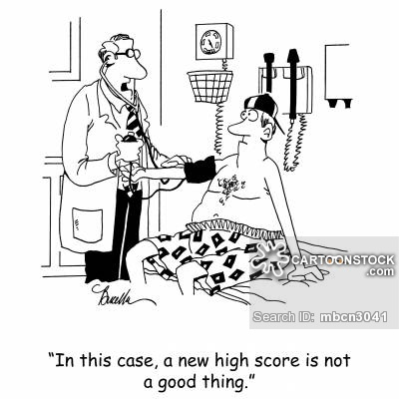

Slide 5
GUÍA DE PRÁCTICA CLÍNICA PARA EL DIAGNÓSTICO, TRATAMIENTO Y CONTROL DE LA ENFERMEDAD HIPERTENSIVA
R.M. 031-2015

Slide 6
Documentos Normativos
Resolución Ministerial N 491-2009/MINSA.- Guía de Práctica Clínica para la Prevención y Control de la Enfermedad Hipertensiva en el Primer Nivel de Atención.
DEROGADA

Slide 7
Documento normativo
1

Slide 8


Slide 9
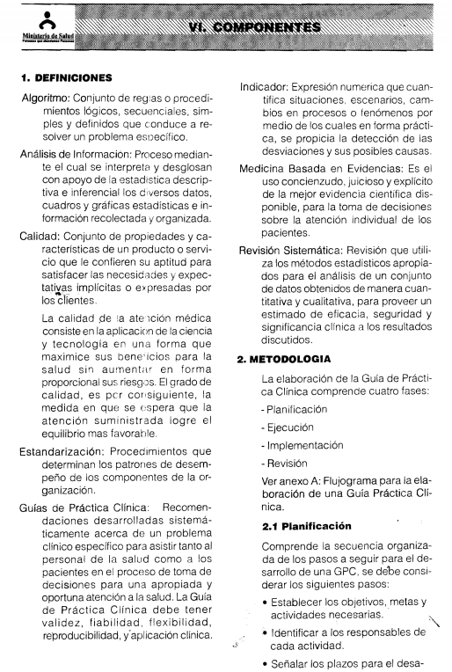

Slide 10
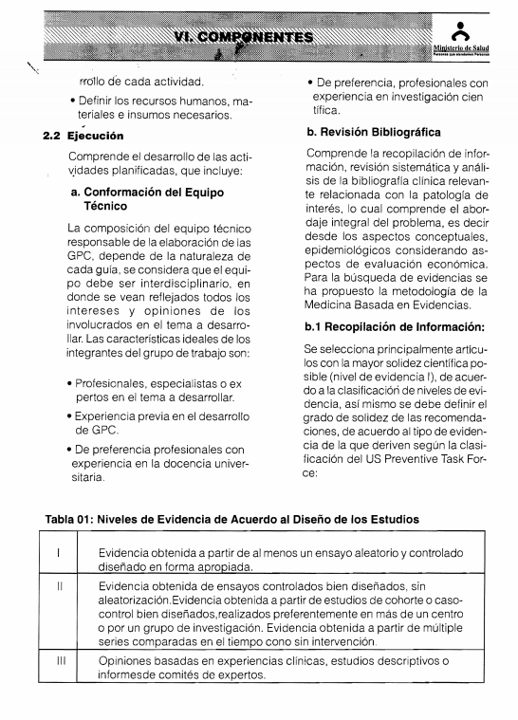

Slide 11
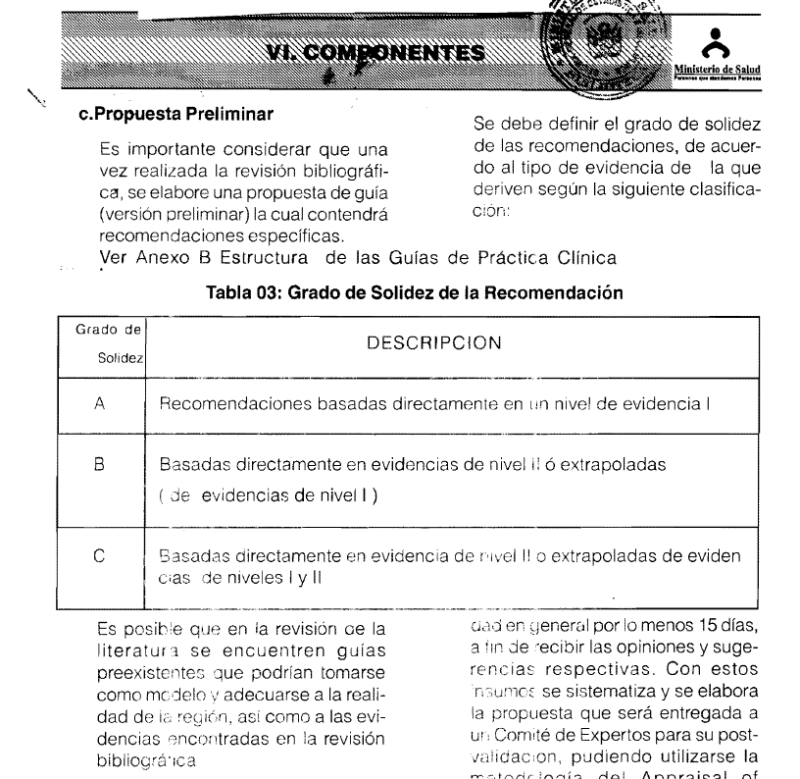

Slide 12
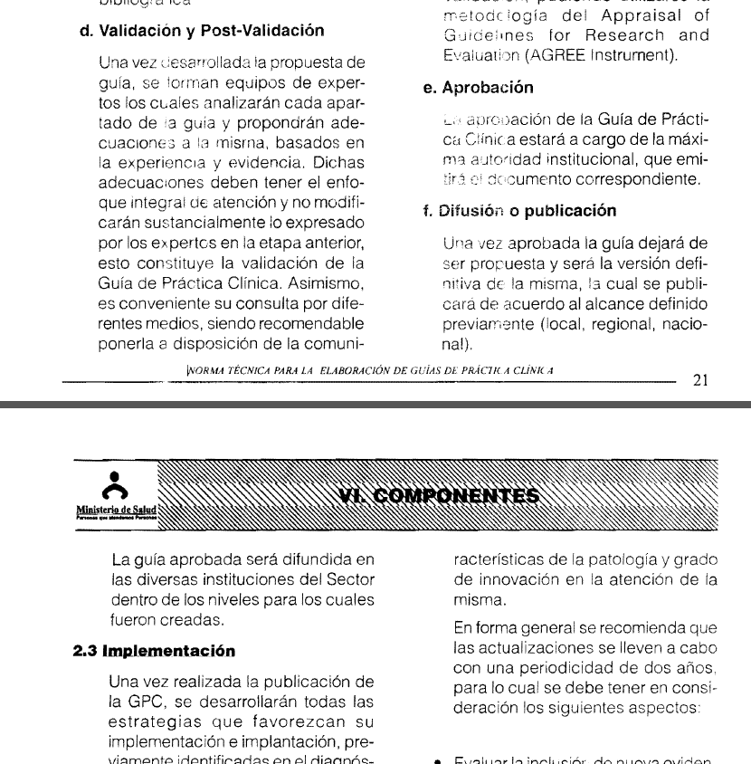

Slide 13
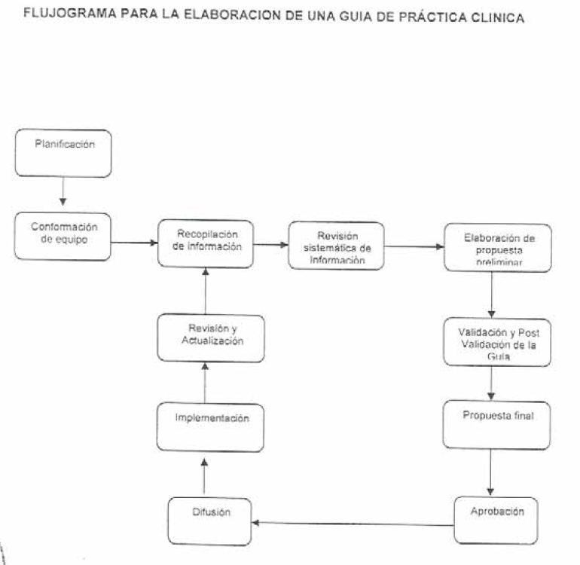

Slide 14
Documento normativo
2

Slide 15

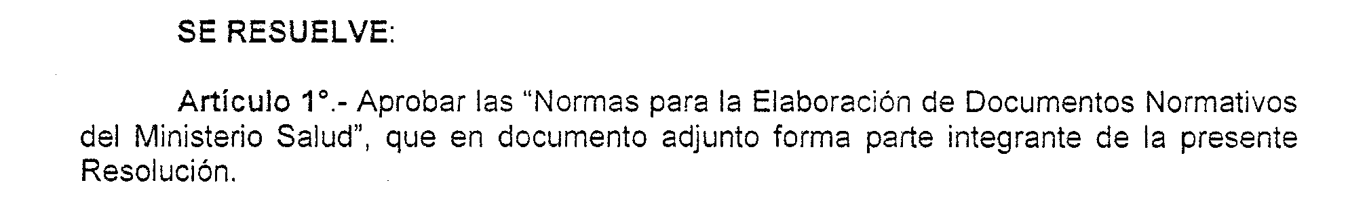

Slide 16
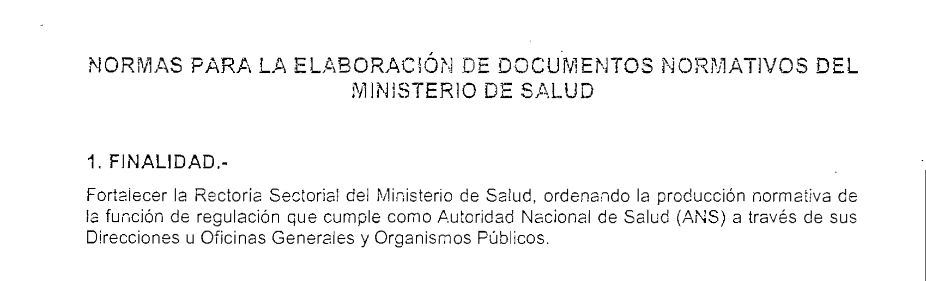
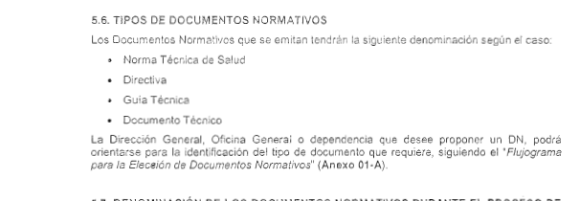

Slide 17
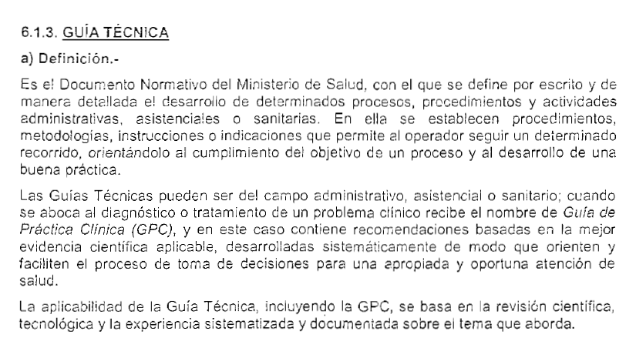

Slide 18
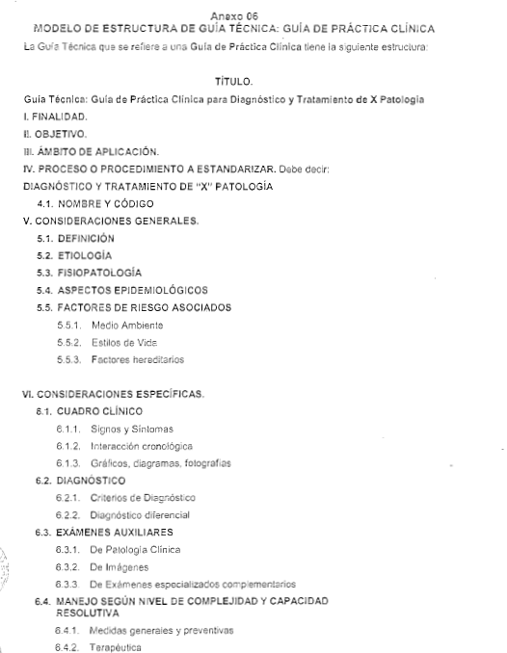

Slide 19
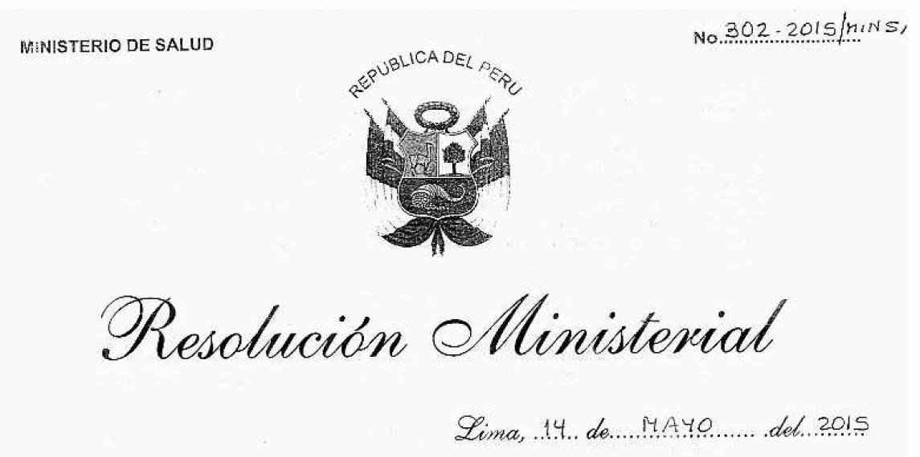
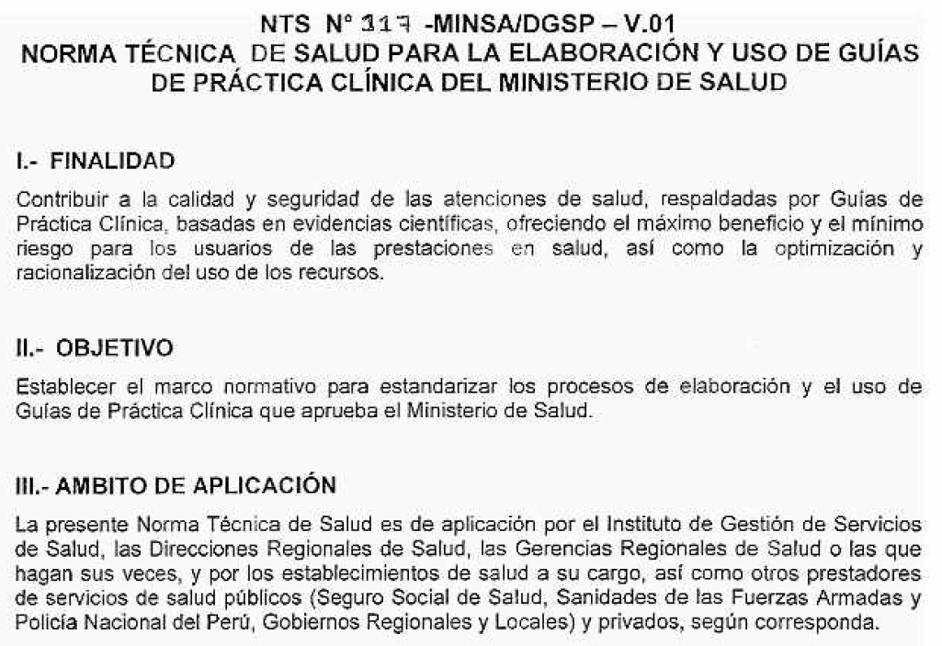
nOTA

Slide 20
Equipo de trabajo
Dr. Félix Medina Palomino. Cardiólogo. Hospital Nacional Cayetano Heredia.
Dr. Jesús Mario Carrión Chambilla. Cardiólogo. Hospital Nacional Arzobispo Loayza.
Dr. Óscar Boggio Nieto. Salubrista. Estrategia Nacional de Prevención y Control de Daños No Transmisibles. Ministerio de Salud.
  Los miembros del equipo formulador declararon conflictos de interés.

Slide 21
Búsqueda de información

Slide 22
Para el desarrollo de esta Guía Técnica no se hizo una revisión sistemática de la literatura, sino se seleccionaron y revisaron las guías de práctica clínica con metodología sistemática publicadas en los últimos años.

Slide 23
Búsqueda de artículos relevantes para basar las recomendaciones.
Búsqueda estructurada de guías preexistentes con metodología sistemática.
Criterios de inclusión:
  Población: adultos con hipertensión.
  Intervención: tratamiento antihipertensivo.
  Comparación: cualquier alternativa.
  Resultados: seguridad, efectividad y niveles de recomendación.
  Diseño de estudio: Guía de práctica clínica con metodología sistemática.
  Idioma: Español e inglés.
Criterios de exclusión:
  Publicaciones antes del 2010.
  Embarazadas.
  Menores de 18 años.

Slide 24
Resultados
GPC EUROPA.
GPC EE. UU.
GPC CÁNADA.

Slide 25
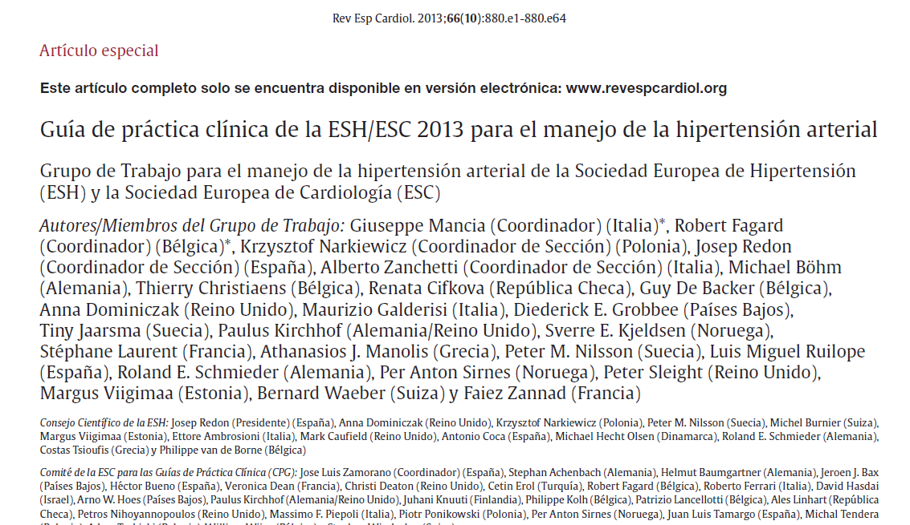

Slide 26
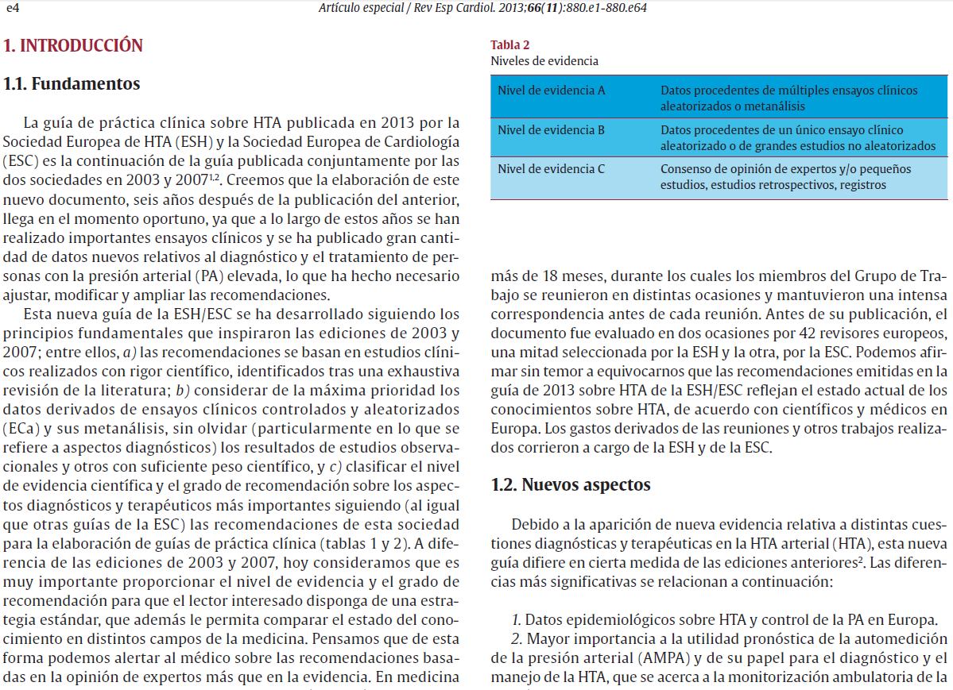

Slide 27
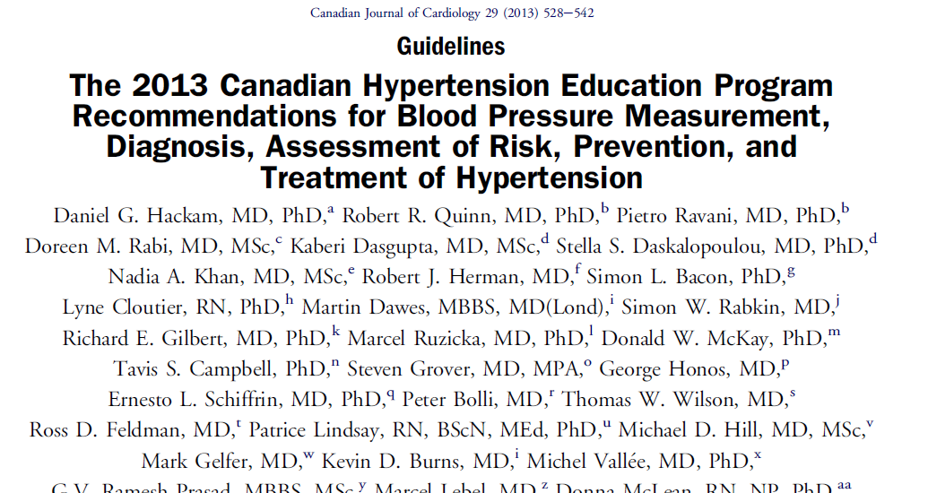

Slide 28
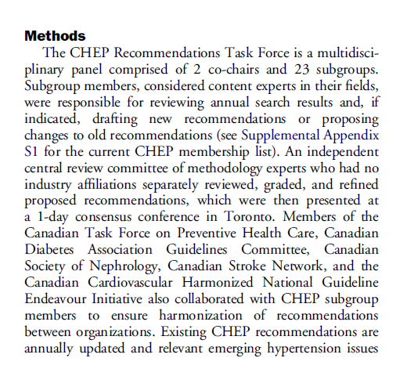
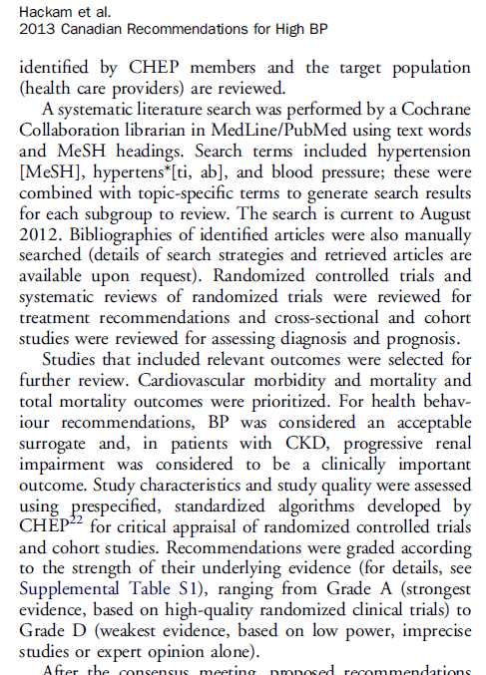

Slide 29
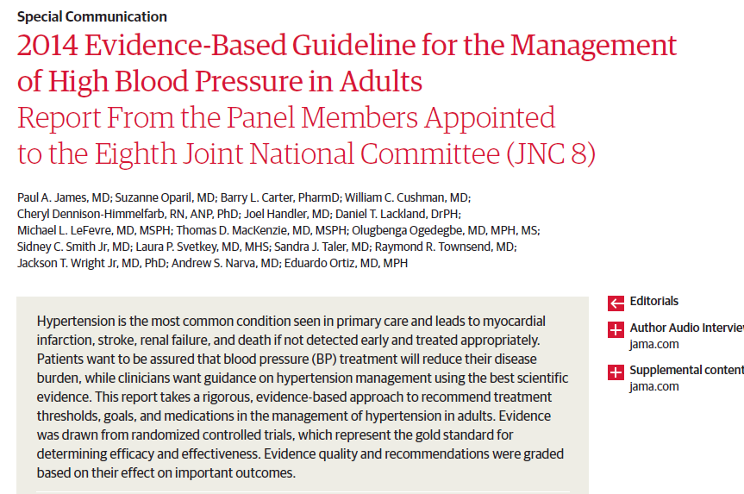
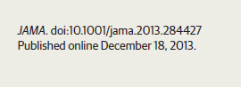

Slide 30
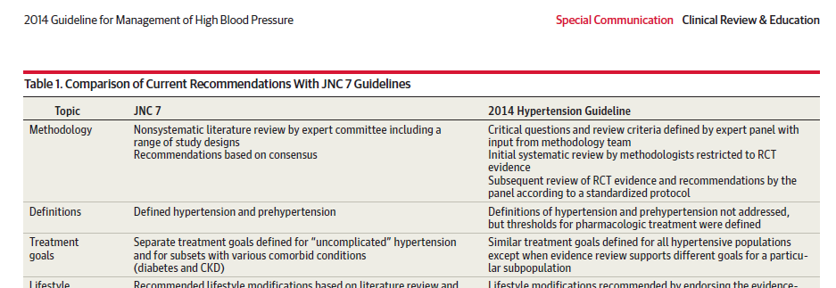

Slide 31
Propuesta.
Validaciones:
  Expertos y de campo.
  DGPS.
  DGE.
  DIGESA.
  DIGEMID.
  DCS.
  DSS.
  OGAJ.
  SG.
  DVM.

Slide 32
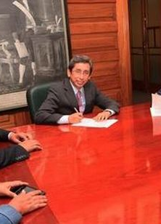

Slide 33


Slide 34

Gracias

